Slide 1
Nationell plattform för förbättringskunskap & Sommardialog
Karin Thörne
för arbetsgruppen för NPFK

Slide 2
Varför en Nationell plattform för förbättringskunskap?
Mötesplats
Förbättringskunskap som ämne
Sprida och utveckla
Nationellt, regionalt samt lokalt plan

Slide 3
Vad vill plattformen ?
Ett nätverk för att i samverkan etablera och utveckla förbättringskunskap och -kompetens inom hälso- och sjukvård, välfärd och utbildning i syfte stödja utvecklingen av svensk hälso- och sjukvård

Slide 4
Vilka är Nationella plattformen för förbättringskunskap?
Tidigare initiativ från Sveriges Kommuner och Landsting 2002-2004
Flera professionsföreningar samt några universitet/ högskolor och landsting/regioner representerade i plattformens arbetsgrupp
Formaliserat 2010
Plattformens nätverk utökas kontinuerligt med flera aktörer

Slide 5
Vad har plattformen bidragit till ?
Workshops och deltagande i konferenser
Enkäter
Initiativ till professionsföreningarnas rapporter om kärnkompetenser
Bidrar till varandras sammanhang
Lärmodellprojektet
Regionala dialoger
och…..

Slide 6
Sommardialogernas ”röda tråd” ?
2011 Förbättringskunskapens fundament – igår, idag, imorgon Jönköping
2012 Samarbetsformer kring och med patienter över professionsgränser Umeå
2013 Hur kan kvalitetsregisterdata användas i det praktiska förbättringsarbetet och som underlag för utbildning i förbättringskunskap? Göteborg
2014 Lärande för förändring Linköping
2015 Hur kan lärosäten och praktik i samverkan utveckla en ännu bättre och säkrare vård med individens behov som grund i en föränderlig värld? Skåne
2017 Hur kan lärosäten och praktik utveckla och stärka sambandet mellan förbättringskunskap och interprofessionell kompetens? Stockholm
2018 Samskapande vård och omsorg Jönköping
2019 Hur kan vi bidra till utvecklingen av vård och omsorg? Umeå

Slide 7
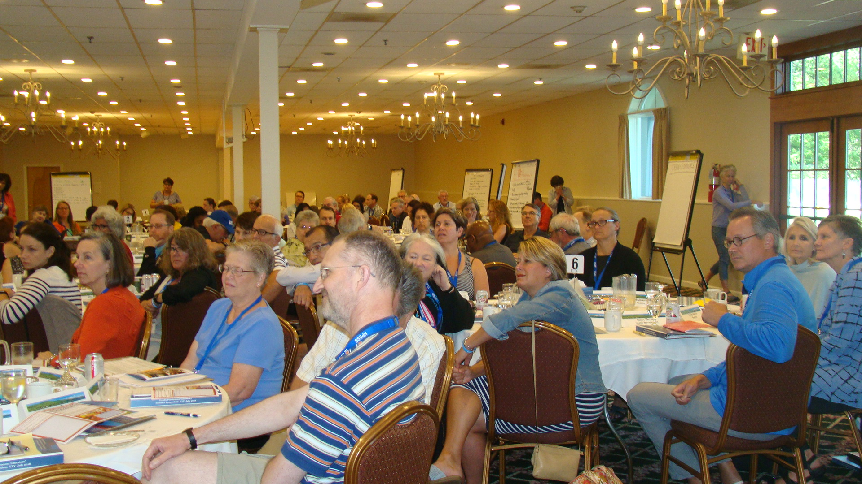
Inspiration till Sommardialoger 25th ANNUAL HEALTH PROFESSIONS EDUCATORS’ SUMMER SYMPOSIUM July 16th - July 20th, 2017 - Lake Morey Resort, Vermont, US
How might we* use the discipline of reflective practice (individually and in groups) to catalyze improvement in health and health care? *We = patients, families, learners, clinicians, educators, leaders

Slide 8
Sommardialogen
Dialogform
Variation av pedagogiska arbetssätt
Nätverksbyggande
Förberedelse en grupprocess i arbetsgrupp och temagrupper

Slide 9
Slut

Slide 10
Nationell plattforms mål
Ett nätverk för att i samverkan etablera och utveckla förbättringskunskap och -kompetens inom hälso- och sjukvård, välfärd och utbildning i syfte stöjda utvecklingen av svensk hälso- och sjukvård

